Slide 1
סטטיסטיקה תעשייתית וכלי תכנה לתלמידי הנדסה תעשייה ומערכות מידע
פרופ' גונן זינגר
Gonen.singer@biu.ac.il
מבוסס על חומרים מקורס מבוא לאקונומטריקה ומצגות של תומר אהרוני

Slide 2
ניתוח פקטורים
Factor analysis

Slide 3
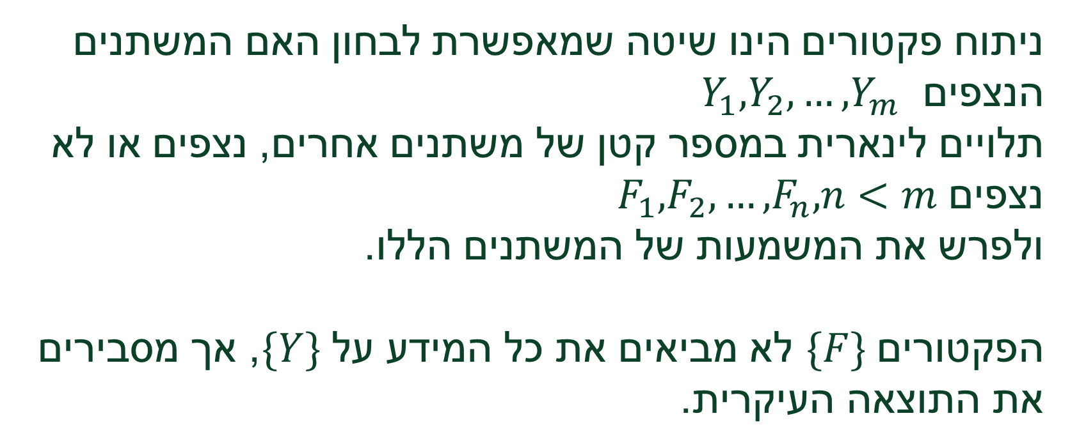
ניתוח פקטורים Factor analysis
ניתוח פקטורים הינו שיטה שמאפשרת לבחון האם המשתנים הנצפים $Y_{1},Y_{2},…,Y_{m}$
תלויים לינארית במספר קטן של משתנים אחרים, נצפים או לא נצפים $F_{1},F_{2},…,F_{n}, n<m$
ולפרש את המשמעות של המשתנים הללו.
הפקטורים $\{F\}$ לא מביאים את כל המידע על $\{Y\}$, אך מסבירים את התוצאה העיקרית.

Slide 4
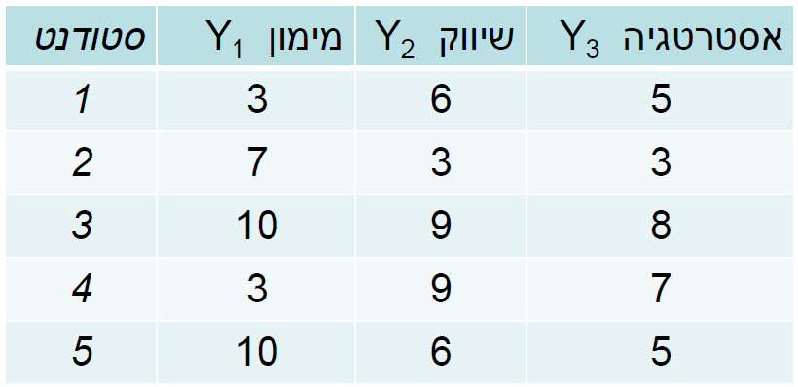
דוגמא
חמישה תלמידים עברו את הקורסים : מימון, שיווק ואסטרטגיה (בתכנית ה-MBA), וקיבלו את הציונים הבאים (מעל סף המעבר)

Slide 5
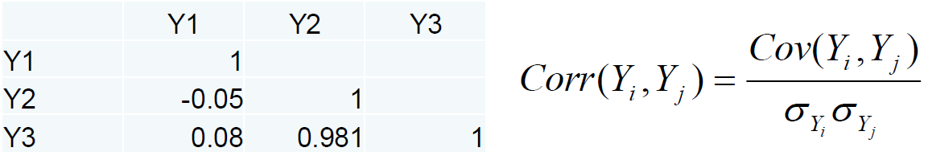
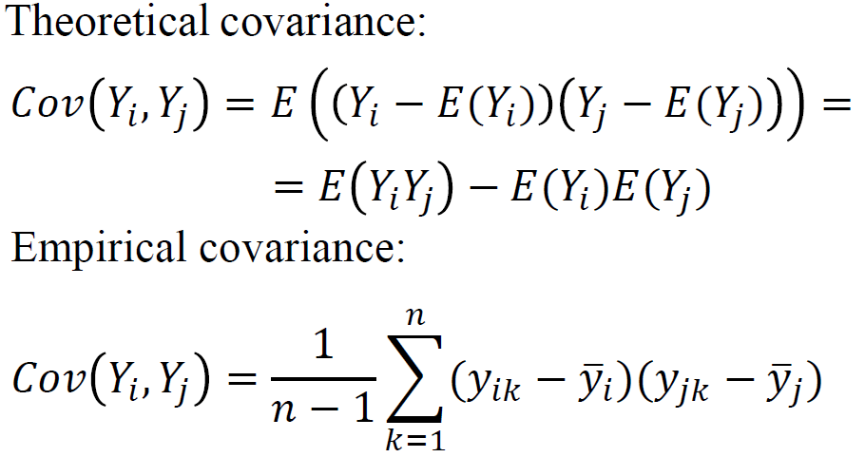

ניתן לראות שהמשתנים $Y_{1},Y_{2}$,$Y_{3}$ לא בלתי תלויים.

Slide 6
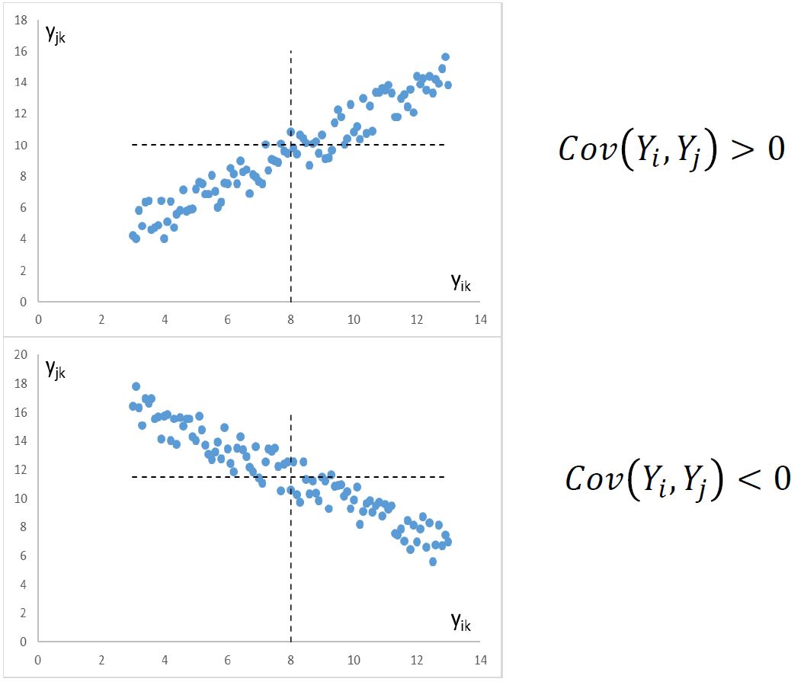

Slide 7

מכיוון שקיימת קורלציה בין משתנים אלו,
האם ניתן להסביר את הנתונים באמצעות שני משתנים אחרים (לא נצפים)?
לדוגמא,
$F_{1}$- היכולת הכמותית של התלמידים
$F_{2}$- היכולת המילולית של התלמידים

Slide 8
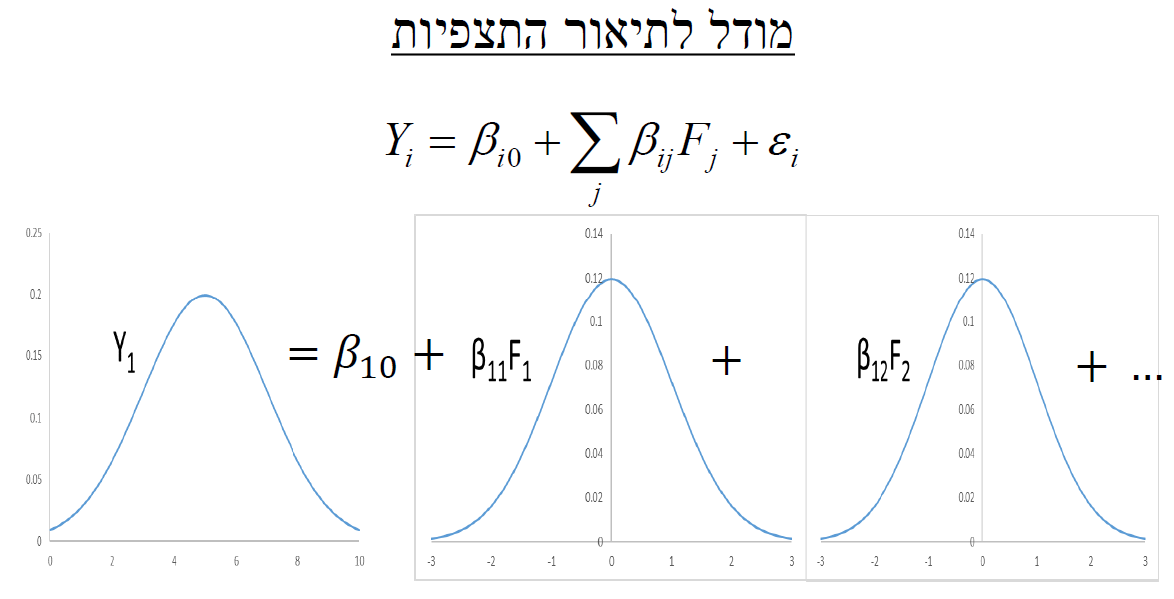
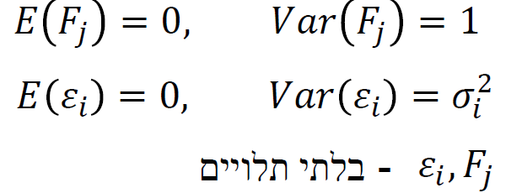
מודל לתיאור התצפיות
הנחות המודל:

Slide 9
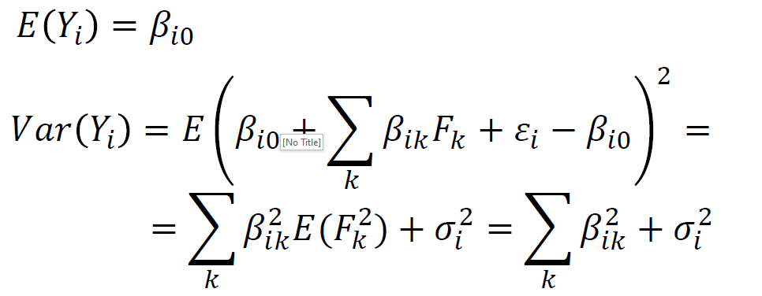
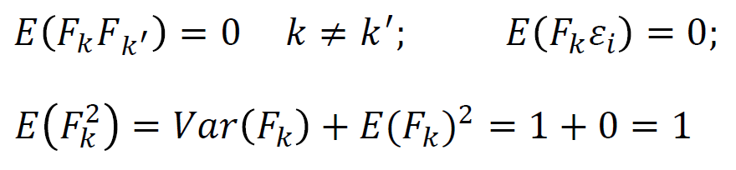
מההנחות נובע:
נוסחאות עזר:

Slide 10
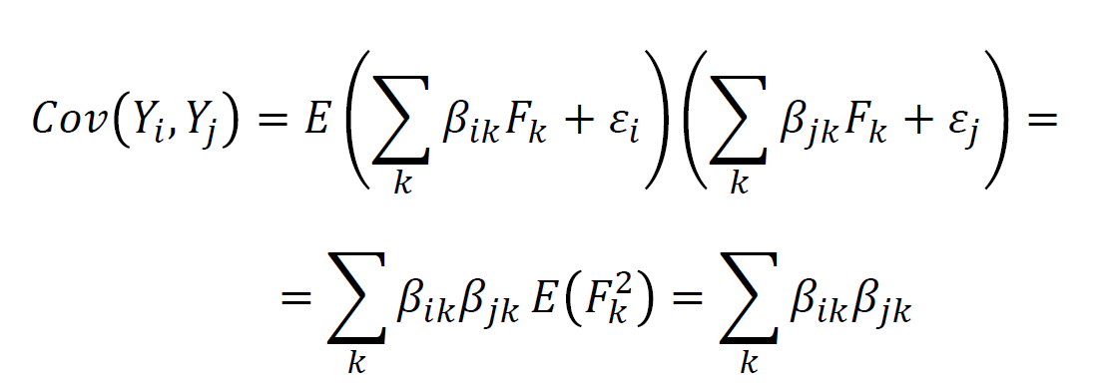
מההנחות נובע:

Slide 11
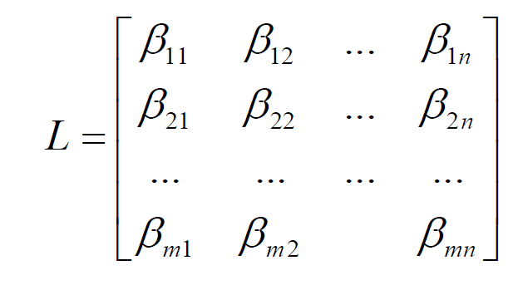
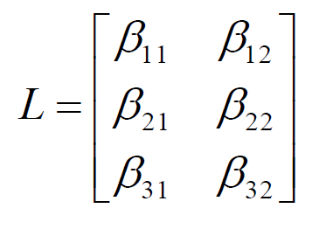
נסמן ב-L את מטריצת מקדמי ההשפעה (Loadings)
בדוגמא,

Slide 12
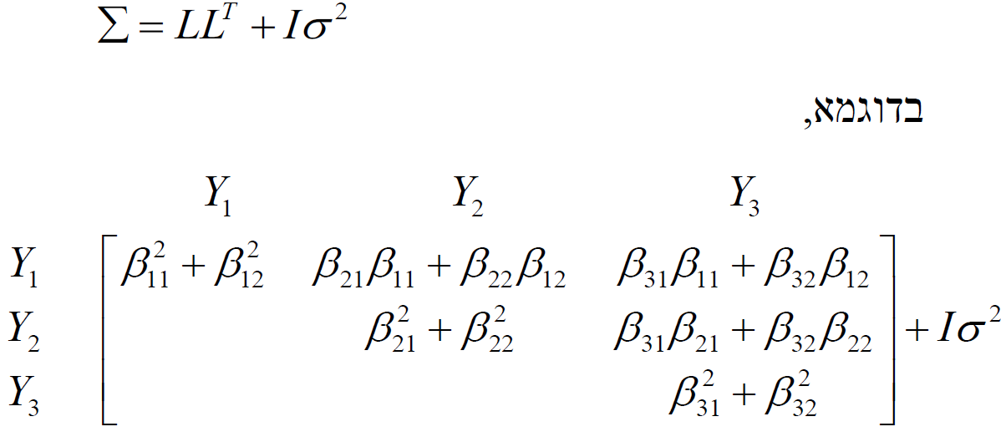
Theoretical variance-covariance matrix

Slide 13
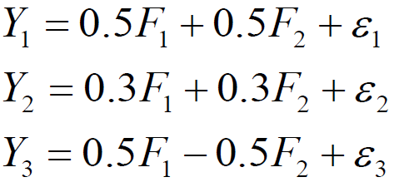
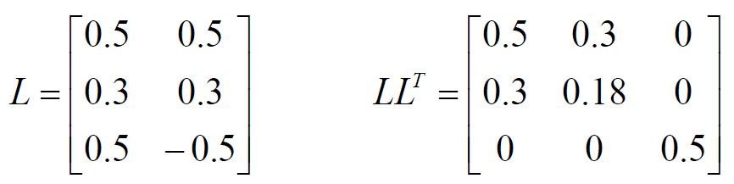

מקדמי ההשפעה $β_{ij}$ אינם יחידים
נשווה בין שני מודלים לתיאור תצפיות.
מודל A:
עבור מודל זה:

Slide 14
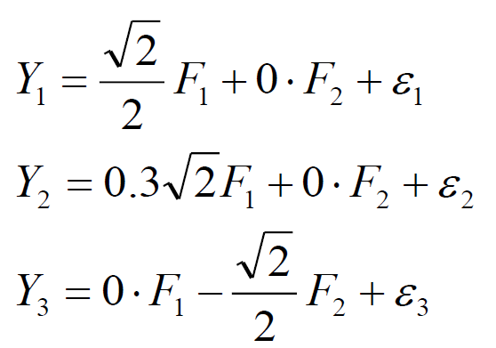
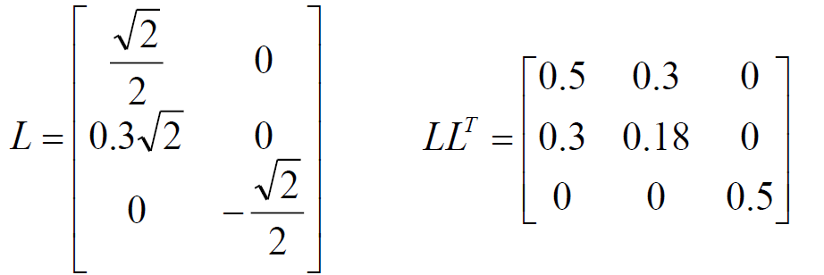
מקדמי ההשפעה $β_{ij}$ אינם יחידים
מודל B:
עבור מודל זה:

Slide 15
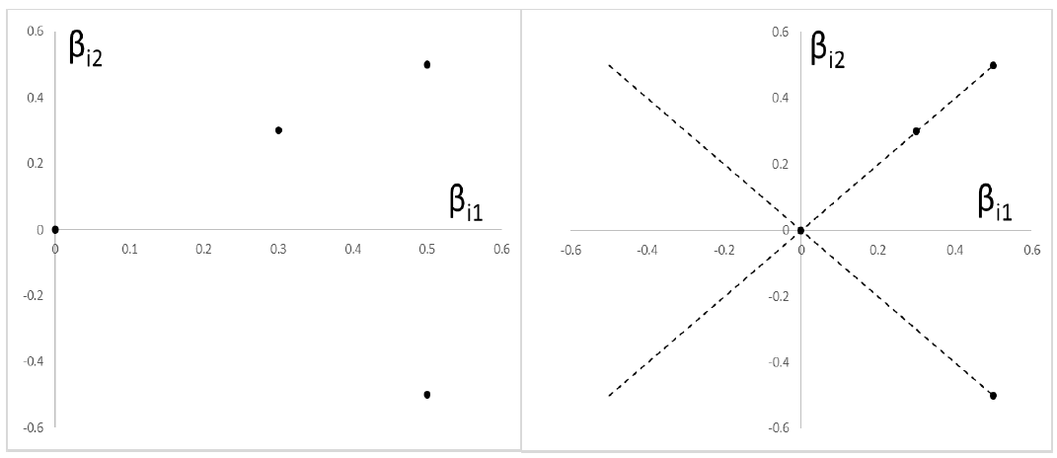

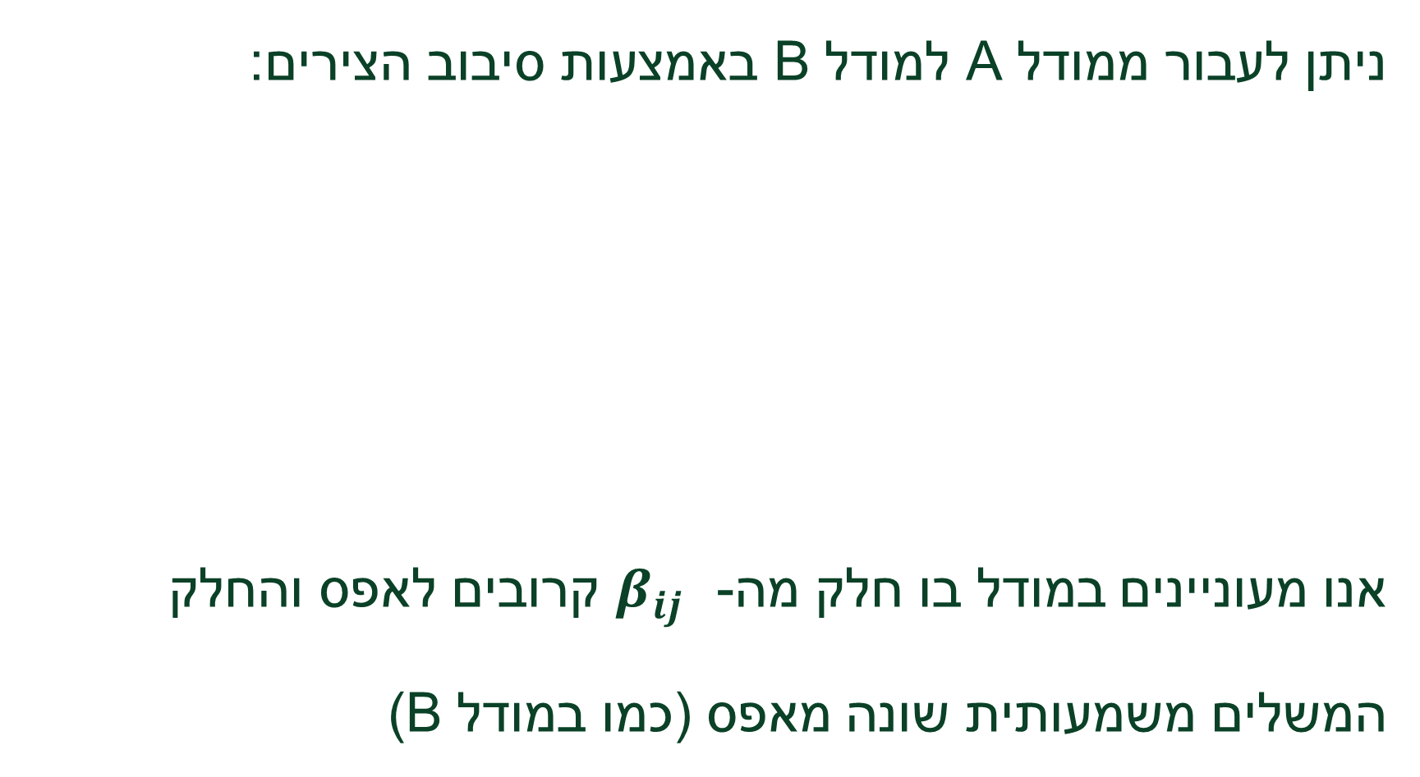
מקדמי ההשפעה $β_{ij}$ אינם יחידים (המשך)
ניתן לעבור ממודל A למודל B באמצעות סיבוב הצירים:
אנו מעוניינים במודל בו חלק מה- $β_{ij}$ קרובים לאפס והחלק המשלים משמעותית שונה מאפס (כמו במודל (B

Slide 16
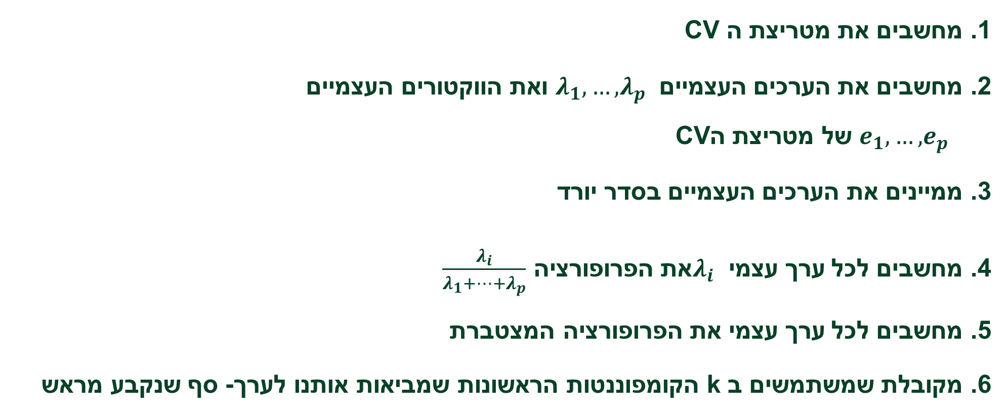
שלבי שיטת PCA- Principal Component Analysis
מחשבים את מטריצת הCV
מחשבים את הערכים העצמיים $λ_{1},…,λ_{p}$ ואת הווקטורים העצמיים $e_{1},…, e_{p}$ של מטריצת הCV
ממיינים את הערכים העצמיים בסדר יורד
מחשבים לכל ערך עצמי $λ_{i}$ את הפרופורציה $\frac{λ_{i}}{λ_{1}+…+λ_{p}}$
מחשבים לכל ערך עצמי את הפרופורציה המצטברת
מקובלת שמשתמשים בk הקומפוננטות הראשונות שמביאות אותנו לערך- סף שנקבע מראש

Slide 17
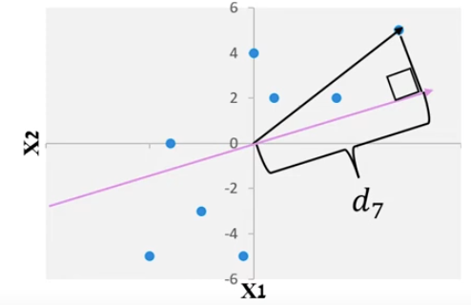
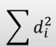
איך מורידים מימד?
מסתכלים על הטלה של וקטור על וקטור אחר
d1,d2,d3,d4,d5,d6,d7,d8 – עברנו משני מימדים למימד אחד
נבחר בוקטור שממקסם את ריבועי המרחקים
(נרצה להוכיח שוקטור עצמי בהינו הוקטור שממקסם את השונות)

Slide 18
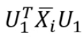
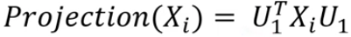
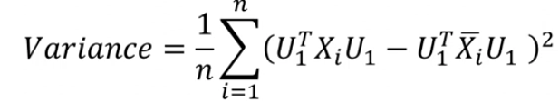
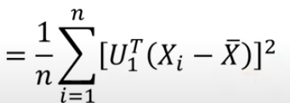
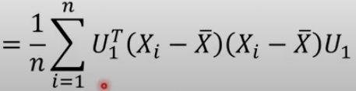
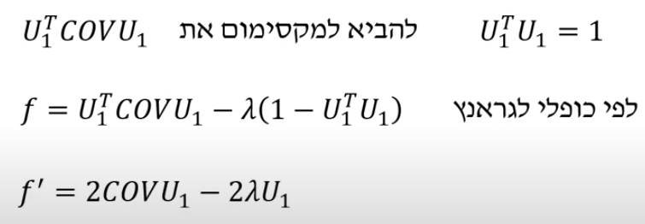
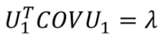
קשר לקווריאנס?
נבצע הטלה של וקטור מקורי :Xi ואת וקטור הממוצעים:
נרצה למקסם את השונות:
נשתמש בכופלי לגראנץ :
כיוון שרוצים להביא למקסימום, נבחר את הערך העצמי המקסימאלי
ונקבל:

Slide 19
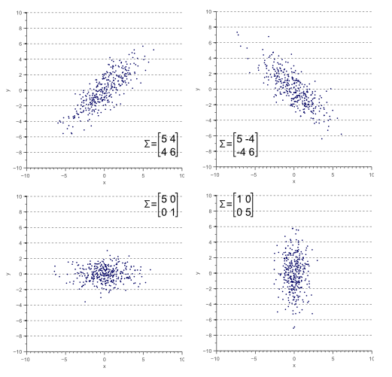
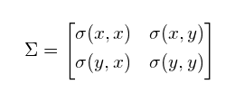

דוגמא
$$\sum{− קווריאנס מטריצת}$$

Slide 20
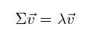
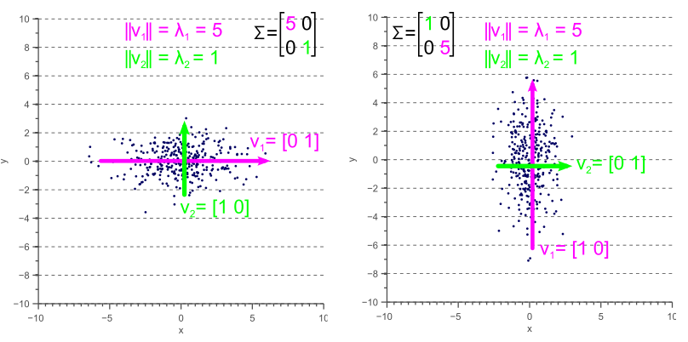
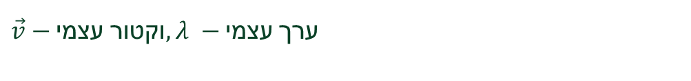
ערכים עצמיים של מטריצת הקווריאנס
$\vec{v}−עצמי וקטור, λ −עצמי ערך$

Slide 21
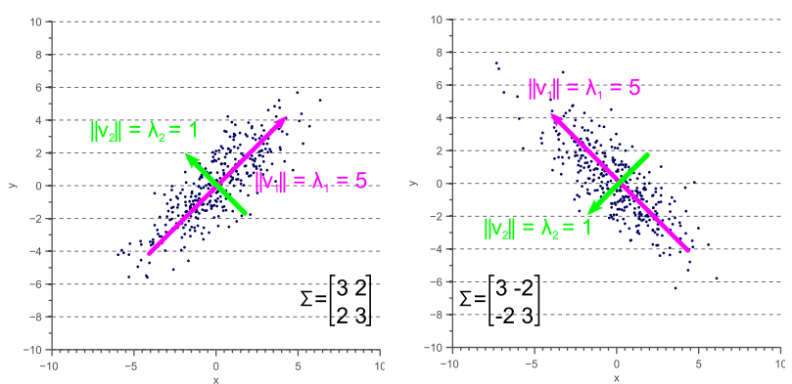
ערכים עצמיים של מטריצת הקווריאנס

Slide 22
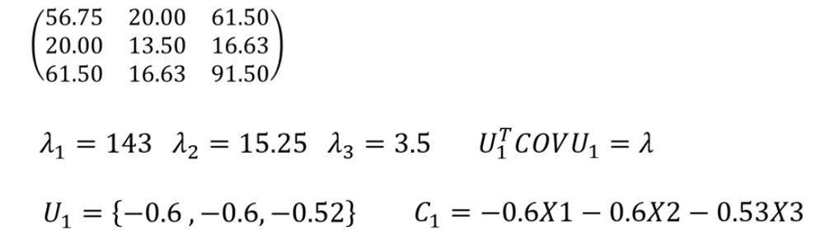
דוגמא:

Slide 23
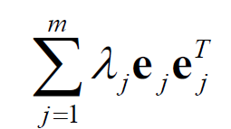
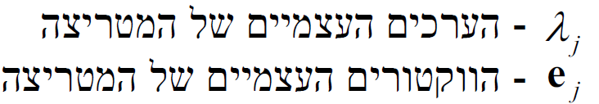
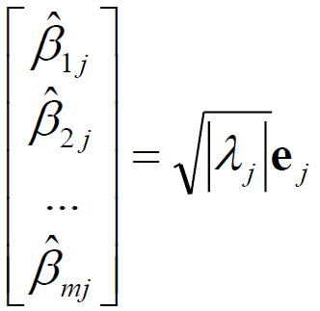
Principal component analysis
The observed covariance matrix equals
ניתן להראות כי

Slide 24
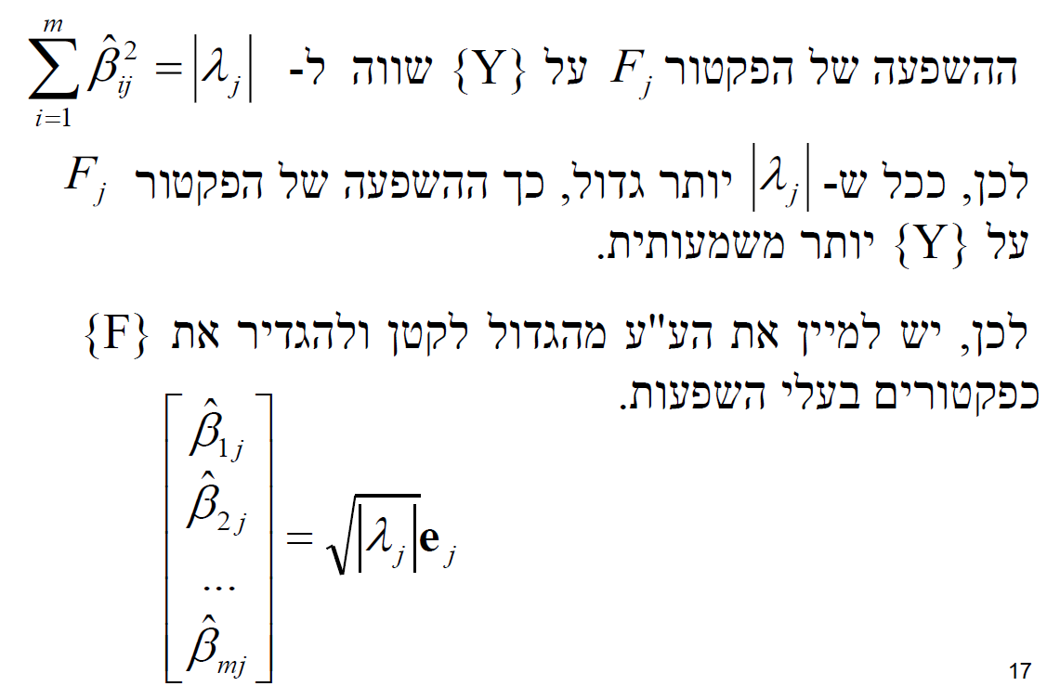

Slide 25
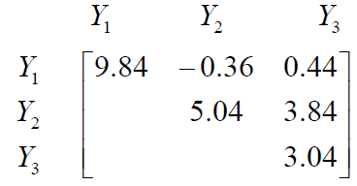
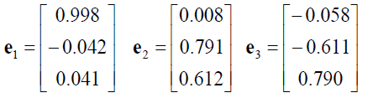
המשך דוגמת הציונים
The observed variance-covariance matrix equals
הערכים העצמיים של המטריצה
הוקטורים העצמיים של המטריצה

Slide 26
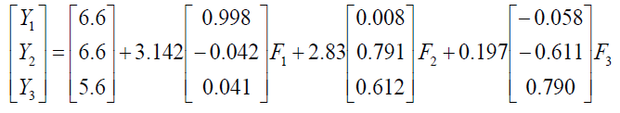
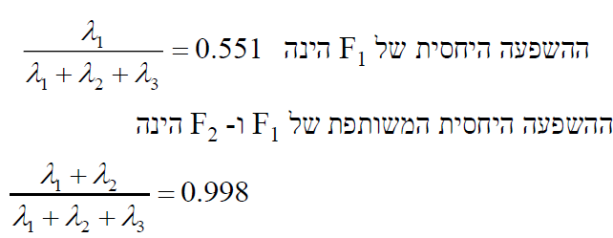
המשך דוגמת הציונים

Slide 27
בשבוע הבא...

